Slide 1
ОТЧЕТ о деятельности КСП города Котельники за 2019 год

Slide 2
Контрольная и экспертно-аналитическая деятельность
Контрольно-счетной палатой в 2019 году проведено 20 контрольное и экспертно-аналитическое мероприятие, из них:
- 7 контрольных мероприятий в соответствии с утвержденным планом работы на 2019 год;
- 13 экспертно-аналитических мероприятий, в том числе внешняя проверка годового отчета об исполнении местного бюджета и экспертиза проекта местного бюджета.

Slide 3
Объекты контроля
Контрольной деятельностью за отчетный период охвачено пять муниципальных учреждений и 3 органа местного самоуправления, а именно:
Администрация г.о. Котельники;
Совет депутатов г.о. Котельники;
КСП г.о. Котельники;
МАДОУ д/с «Сказка»;
МКУ ЦБ Котельники;
МБУ «МФЦ Котельники»;
МСОАУ «Спорткомплекс Котельники»;
МБДОУ д/с «Семицветик».

Slide 4
Объем проверенных средств
Объем средств, проверенных Контрольно-счетной палатой при проведении контрольных мероприятий, составил 1853359,30 тыс. руб., из них:
средств бюджета городского округа Котельники 1838458,10 тыс. руб.;
других средств (средства от приносящей доход деятельности, средства добровольных пожертвований) 14901,20 тыс. руб.

Slide 5
Общая сумма нарушений и недостатков в бюджетной сфере
По результатам контрольных и экспертно-аналитических мероприятий выявлено нарушений и недостатков в бюджетной сфере на общую сумму 2669,30 тыс. рублей., в том числе:
нарушения при осуществлении муниципальных закупок в сумме 29,6 тыс. руб.;
нарушения при формировании и исполнении бюджетов в сумме 182,4 тыс. руб.;
нарушения ведения бухгалтерского учета, составления и представления бухгалтерской (финансовой) отчетности в сумме 2457,30 тыс. руб.

Slide 6
Процентное соотношение выявленных финансовых нарушений

Slide 7
Общее количество нарушений и недостатков в бюджетной сфере
В ходе проведения контрольных и экспертно-аналитических мероприятий Контрольно-счетной палатой выявлено в количественном значении 39 нарушений действующего законодательства. Основными видами нарушений являются:
нарушения при осуществлении муниципальных закупок 18 случаев;
нарушения при формировании и исполнении бюджетов 9 случая;
нарушения ведения бухгалтерского учета, составления и представления бухгалтерской (финансовой) отчетности 12 случаев;

Slide 8
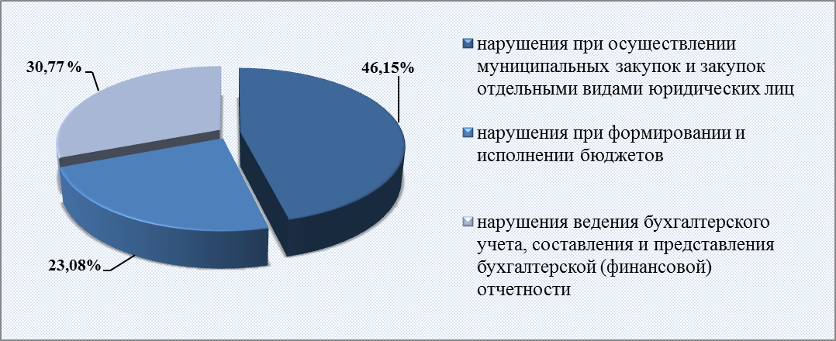
Процентное соотношение нарушений и недостатков

Slide 9
Реализация результатов контрольной деятельности
По итогам контрольных и экспертно-аналитических мероприятий должностным лицам проверенных учреждений и организаций направлено 6 представлений, в которых содержалось 29 предложений по устранению выявленных нарушений действующего законодательства, из которых 23 предложений исполнено и снято с контроля.
В соответствии с КоАП РФ в 2019 году в отношении лиц, допустивших соответствующие нарушения, по 7 протоколам, составленным Контрольно-счетной палатой судом принято решение о привлечении к административной ответственности.
Общая сумма назначенных административных штрафов составила 100,0 тыс. рублей.

Slide 10
План мероприятий на 2020 год
1 | Аудит в сфере закупок МАДОУ д/а «Сказка» за 2019 год, в рамках исполнения требований Федерального закона от 05.04.2013 № 44-ФЗ
2 | Внешняя проверка бюджетной отчетности Совета депутатов за 2019 год
3 | Внешняя проверка бюджетной отчетности Контрольно-счетной палаты за 2019 год
4 | Внешняя проверка бюджетной отчетности Администрации за 2019 год
5 | Проверка законности и эффективности использования средств выделенных в 2019 году на реализацию мероприятий Муниципальной программы городского округа Котельники Московской области «Жилище городского округа Котельники Московской области» на 2017-2027 годы, в части подпрограммы «Обеспечение жильем детей-сирот и детей, оставшихся без попечения родителей, а также лиц из их числа на 2017-2021 годы»
6 | Проверка правомерности формирования и эффективности использования средств субсидий, выделенных из бюджета городского округа Котельники Московской области в 2019 году и 1 квартале 2020 году МАДОУ д/с «Аленка», включая аудит закупок
Также запланирован комплекс экспертно-аналитических мероприятий, направленных на обеспечение контроля за формированием и исполнением бюджета городского округа Котельники Московской области.

Slide 11
Спасибо за внимание!

